Slide 1
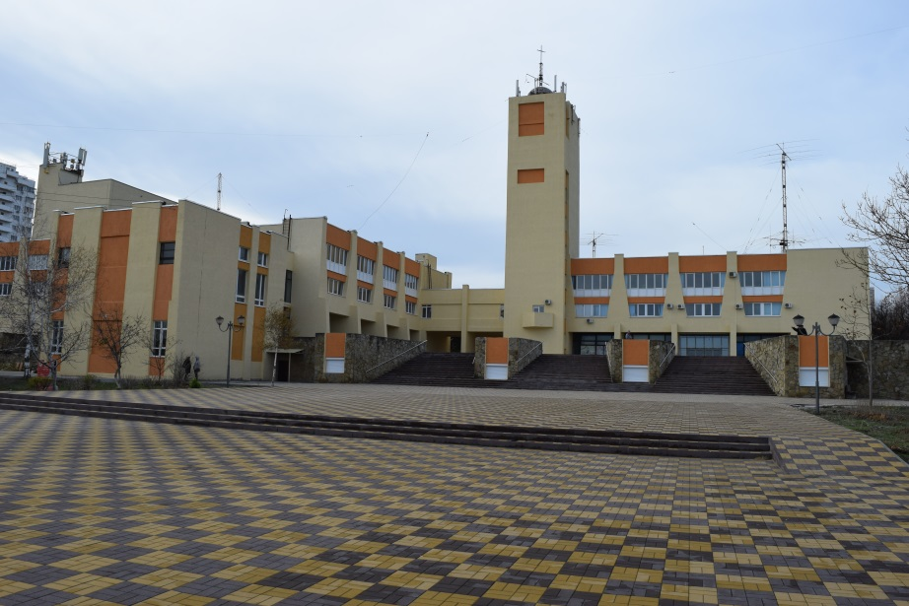
МУНИЦИПАЛЬНОЕ БЮДЖЕТНОЕ УЧРЕЖДЕНИЕ ДОПОЛНИТЕЛЬНОГО ОБРАЗОВАНИЯ «ДВОРЕЦ ТВОРЧЕСТВА ДЕТЕЙ И МОЛОДЁЖИ ИМ. Н.И. СИПЯГИНА» МУНИЦИПАЛЬНОГО ОБРАЗОВАНИЯ ГОРОД НОВОРОССИЙСК
Краевая инновационная площадка по теме:
«Социокультурный центр «ОРИЕНТИР»
как координатор неформального и информального образования
в городе Новороссийске»
(КИП 2016)
ОТЧЁТ ЗА 2019 г.
Директор МБУ ДО ДТДМ
Радченко Татьяна Владимировна

Slide 2
Задачи отчётного периода
анализ достигнутых результатов и определение вектора дальнейшей работы социокультурного центра МБУ ДО ДТДМ;
разработка методических материалов по предъявлению результатов деятельности;
трансляция итогов проекта.

Slide 3
Реализация задачи:
«Анализ достигнутых результатов и определение вектора дальнейшей работы социокультурного центра МБУ ДО ДТДМ
1. Разработанность нормативно-правовых документов по инновационной деятельности:
положения- 8
новые программы-7: «Судомоделизм», «Основы тележурналистики»,
«Мы помним. Мы гордимся», «Мир вокруг нас. Растения»
самостоятельно созданная печатная продукция: методические разработки, методические пособия - 14,
электронные материалы: 5-
Всероссийский педагогический конкурс «Моё лучшее мероприятие. ФОНД 21 ВЕКА»:
1.Гронтковская Н.В. Практическое пособие
2.Андрющенко Н.Э. Творческий проект социально-педагогической направленности «Этот день Победы»
3 Погорелова М.К. Открытое занятие в объединении художественной направленности ДТДМ (Студия детской анимации "Калейдоскоп" Эстрадный вокал) Тема: «Формирование вокальных навыков у детей дошкольного возраста».
4. Калинина Н.Н. Методическая разработка «Анализ эффективности использования различных форм работы и методических приемов в хореографии, формирующие знания обучающихся» 80211
5. Калинина Н. Н. План-конспект проведения мастер – класса по хореографии на тему: «От мала, до велика».
Ссылка на официальный сайт: www.дворец-творчества.рф (Раздел ДОКУМЕНТЫ: Методическая копилка. Инновационный проект.)

Slide 4
2.Рост профессиональных компетенций педагогических и руководящих работников:
вовлечение в инновационную деятельность- 65%;
имеют высшую категорию: всего 22 ПДО, в т.ч. -за 2019г.- 5 ПДО-19%; имеют первую категорию- всего 14 ПДО;
повышение квалификации 2019г. - 36 чел.
участие в профессиональных конкурсах: «Краевой конкурс профессионального мастерства работников сферы дополнительного образования «Сердце отдаю детям» номинация «Техническая»- 1 место,
Всероссийский Конкурс методических разработок г. Москва «Панорама методических кейсов дополнительного образования художественной направленности-2019» -3 место, Всероссийский открытый конкурс «Лучшие Руководители РФ. 2019» - финалист
3. Увеличение охвата учащихся объединений естественнонаучной и технической направленности:
открыто 5 новых объединений :
1. «Судомоделизм»
2.«Основы телевизионной журналистики»
3.«Экологическая безопасность»
4.«Мы помним! Мы гордимся!»
(туристско-краеведческая)
5.«Техническое авиамоделирование и дизайн»
увеличение охвата детей - на 294 уч-ся:

Slide 5
Информационное сопровождение инновационной деятельности
публикации: 6 - Детский информационный журнал "Золотой ребенок" (вып. №1 2019 г.) Статья «В «Калейдоскопе» - яркий мир творчества»,
Международный научный журнал «Образование и воспитание» Рубрика: Внешкольное (дополнительное) образование и воспитание (№ 3 (23), июнь 2019 г.). Статья: «80 ЗВЕЗДНЫХ ЛЕТ»,
Международный научный журнал «Образование и воспитание» (№1 (21) февраль 2019 г. Статья: «Перспективные направления в развитии образования на этапе «дополнительное образование — начальная школа».
Информационно-аналитический журнал «Российское образование» 2019 Статья: «Мир творчества и науки открывается через дополнительное образование».
Всероссийский научно-педагогический журнал "Академия Педагогических Знаний" (Выпуск № 19. 31 января 2019 г.) Статья «Семейный клуб» как форма взаимодействия с родителями в дополнительном образовании»,
Юбилейное издание Книги «Золотые страницы дополнительного образования детей Кубани». Материал о многолетней работе и руководителях Дворца творчества

Slide 6
Наличие публикаций

Slide 7
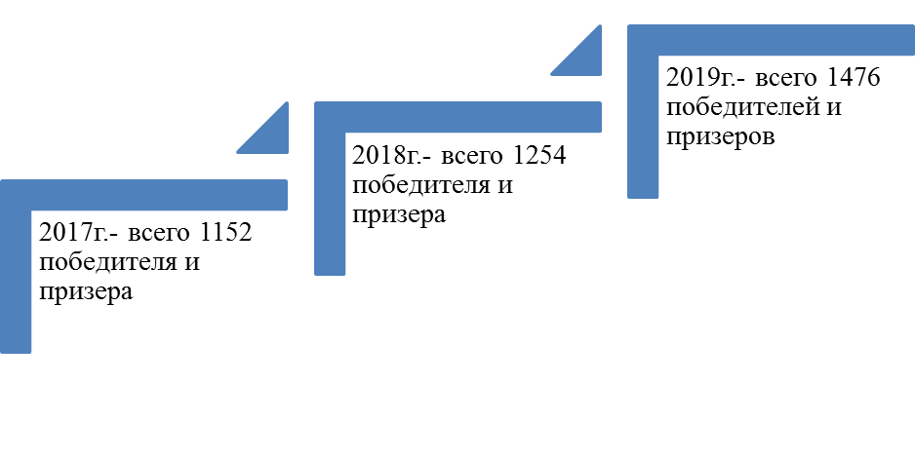
Качество результатов учащихся
(конкурсы, соревнования и т.д)
Наименование | 2017г. | 2018г. | 2019г.
муниципальный уровень | 358 | 320 | 422 чел.
региональный уровень | 421 | 433 | 451 чел.
всероссийский уровень | 139 | 155 | 177чел.
международный уровень | 234 | 346 | 426 чел.

Slide 8
Качество результатов педагогических работников

Slide 9
Апробация и диссеминация результатов деятельности КИП
Участие педагогов в семинарах, мастер-классах, конференциях в 2019г.
1. 20 02.2019г. - краевой семинар «Современные подходы к обучению учащихся игре на музыкальных инструментах» г. Краснодар. Редванова А.В. Мастер-класс «Приобщение детей старшего школьного возраста к ансамблевому музицированию».
2. 01.04.2019г. – Московский Международный салон «Образование». Всероссийский конкурс «Панорама методических кейсов дополнительного образования художественной направленности -2019» Гронтковская Н.В., Погорелова М.К. Выступление, презентация. Диплом 3 степени
3. 24.04.2019г.- Региональная научно-практическая конференция «Технологический профиль обучения: модели, ресурсы, возможности сетевого взаимодействия» Протасова А.В. Радченко Т.В. Выступление, презентация: «Развитие инженерно-технических способностей детей через создание технопарков на базе учреждений дополнительного образования »
4. 26.04.2019 г - Краевой конкурс профессионального мастерства работников сферы дополнительного образования «Сердце отдаю детям 2019»г. Краснодар- Петухова С.В.- Победитель в номинации «Техническая»
5. 21.11.19 г – Всероссийский конкурс профессионального мастерства работников сферы дополнительного образования «Сердце отдаю детям 2019» г. Пенза- Петухова С.В.- диплом участника финала конкурса

Slide 10
Апробация и диссеминация результатов деятельности КИП
Участие педагогов в семинарах, мастер-классах, конференциях в 2019г.
1. 26.04.2019г.- зональный практический семинар «Использование разнообразных форм работы для разностороннего развития и самореализации ребенка в условиях инновационной деятельности» - мастер- классы, открытые занятия Романов О.В., Галдина Л. Б., Лукаш И. И., Кулаков А.Ю., Любимова О.В., Тихонова А.С., Калинина Н.Н., Погорелова М.К.
26.06.2019г.- всероссийский конкурс «КТК- талантливым детям»
г. Москва - финалисты 3 этапа конкурса Погорелова М.К., Калинин Д.А., студия «Калейдоскоп»
Участие в Международном слете ПОСТОВ№1 городов-героев и городов
воинской славы г. Минск- 2 место в конкурсе военной патриотической песни «Мы ратному подвигу песню поем»- Кушпель О.Е., Товмасян В.К.
Ежегодный межрегиональный конкурс «Это мои горы»
г. Майкоп- Семенова О.Е., Попович А.В.

Slide 11
«Расширение поля сетевого взаимодействия»

Slide 12
СПАСИБО ЗА ВНИМАНИЕ!
Наш адрес: 353025, Краснодарский край,
г. Новороссийск, пр. Ленина, 97
Сайт: дворец-творчества.рф.
Эл. почта:
dvorectvorchestva@gmail.com
Тел.: 8 (8617) 60-71-85
Факс: 8 (8617) 71-29-24

